Slide 1
МБДОУ «Детский сад № 2» г.Балахна «Целевые ориентиры ФГОС дошкольного образования – социальные и психологические характеристики возможных достижений ребёнка на этапе завершения дошкольного образования»

Slide 2
Новая концепция в качестве ключевых целей и задач дошкольного воспитания определила следующие:
1. Охрана и укрепление здоровья детей (как физического, так и пси­хического). Приоритетность этой задачи связана с особенностями перио­да раннего детства, физиологической незрелостью и ранимостью ребен­ка, подверженностью его к различным заболеваниям.

Slide 3
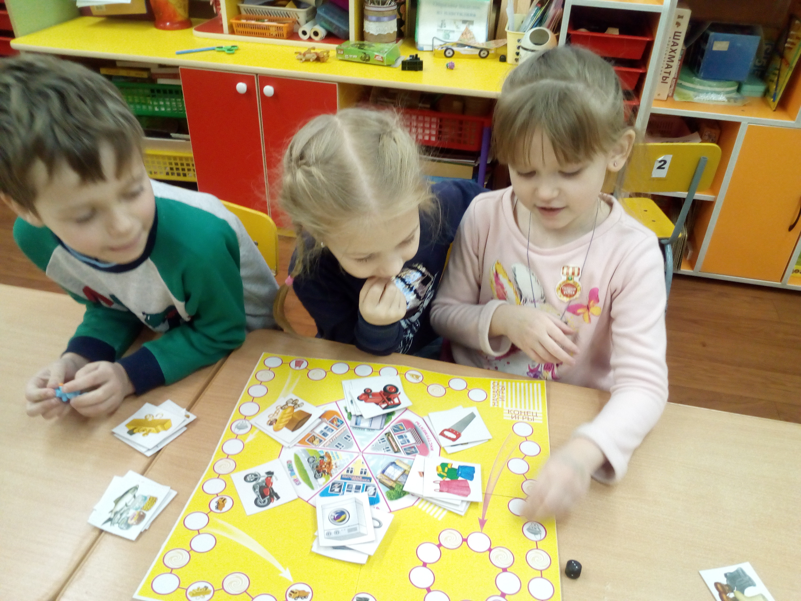

Slide 4
2. Гуманизация целей и принципов образовательной работы с детьми. Переориентация с учебно-дисциплинарной на личностно-ориентированную модель взаимодействия с детьми, направленную на развитие индивидуальности ребенка, раскрытие его способ­ностей.

Slide 5
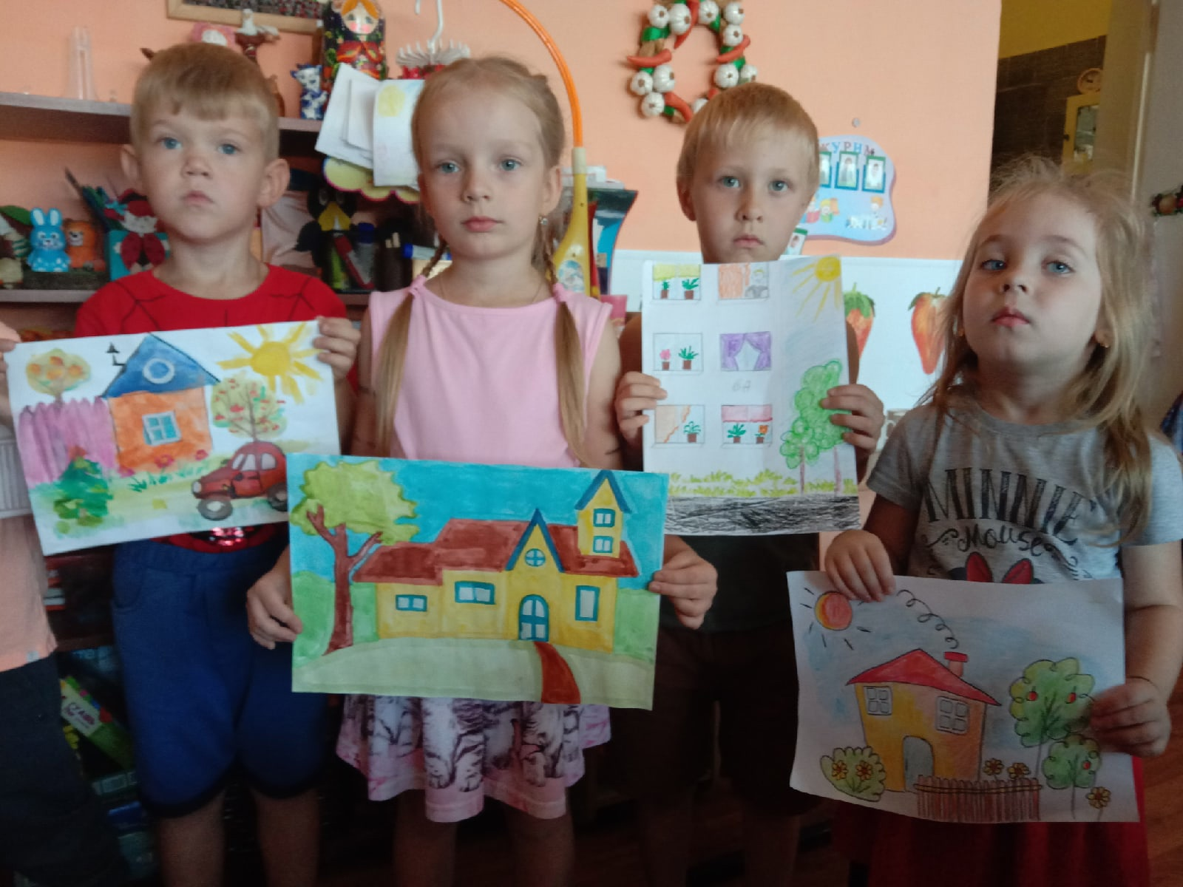

Slide 6
3. Признание уникальности дошкольного детства как приоритетного и уникального периода в жизни человека. Вся работа в дет­ском саду должна быть направлена на обеспечение условий для полноценного «проживания» детьми этого уни­кального периода. Развитие самоценных для ребенка видов деятельности (прежде всего, сюжетно-ролевой игры), развитие творческого начала и воображения ребенка.

Slide 7
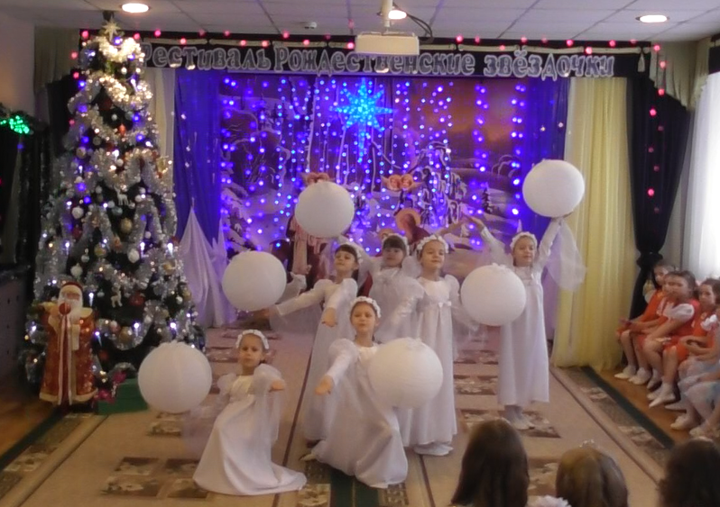

Slide 8
4. Переход от зуновской парадигмы образования к ориентации на раз­витие способностей ребенка. Задача дошкольного образования - разви­тие творческой актив­ности, самостоятельности, произвольности, самосознания и др. Показате­ль эффективности образования - не «обученность» детей или сумма усвоенных ими знаний, а уровень психиче­ского развития каждого ребенка.

Slide 9
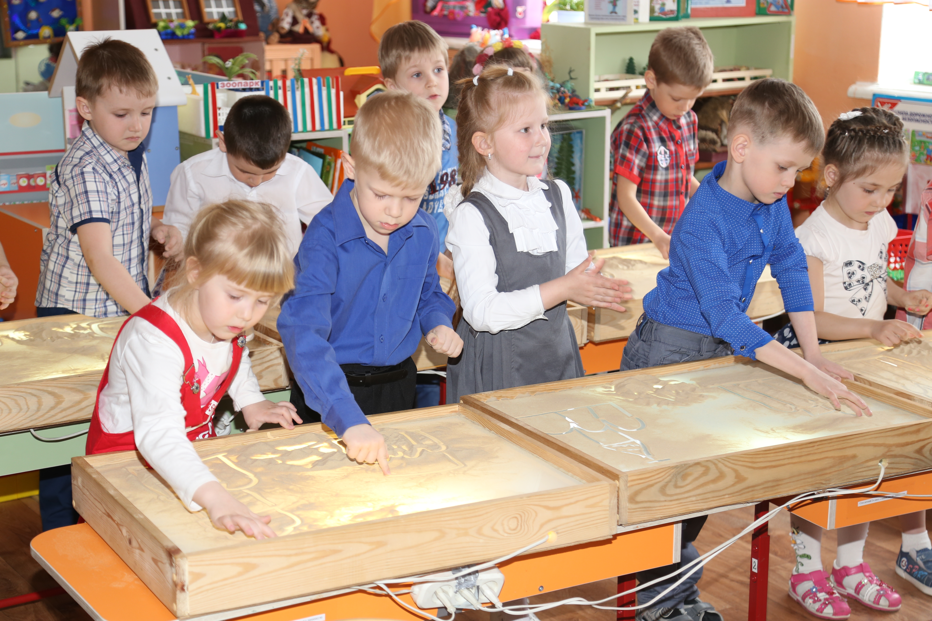

Slide 10
5. Воспитание основ базиса личностной культуры. Ориентация на общечеловеческие ценности (красота, добро, истина), средства жизнедеятельности (представления о действительности, способы активного взаимодействия с миром, проявление эмоционально - оценочного отношения к происходящему. Передача ценностей и средства активного отношения к миру может быть осуществлена только при учете возраста детей.

Slide 11
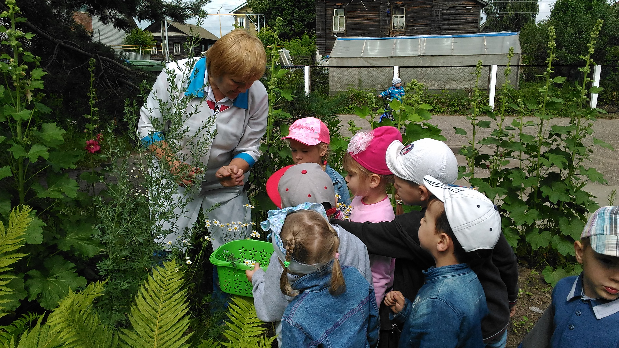

Slide 12
Итоговый результат дошкольного образования представляет собой «социальный» портрет ребенка 7 лет, освоившего основную общеобразовательную программу дошкольного образования. В его основе – совокупность интегративных качеств ребенка как адекватных характеристик его развития в дошкольном возрасте.

Slide 13
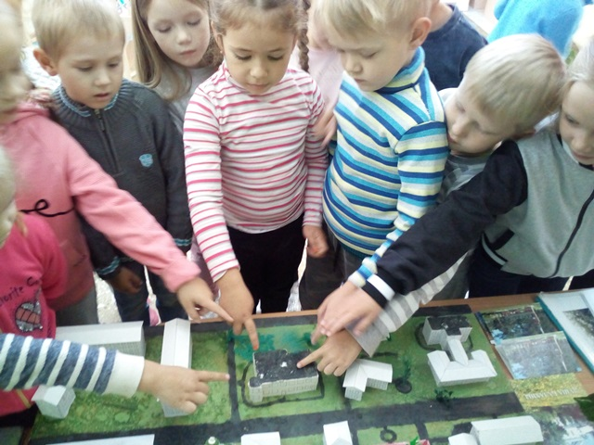

Slide 15
Целевые ориентиры Дошкольного Образования - социальные и психологические характеристики возможных достижений ребёнка на этапе завершения уровня ДО: ребёнок проявляет инициативность и самостоятельность в разных видах деятельности – игре, общении, конструировании и др. Способен выбирать себе род занятий, участников совместной деятельности, обнаруживает способность к воплощению разнообразных замыслов; ребёнок уверен в своих силах, открыт внешнему миру, положительно относится к себе и к другим, обладает чувством собственного достоинства. Активно взаимодействует со сверстниками и взрослыми, участвует в совместных играх;

Slide 16
ребёнок обладает развитым воображением, которое реализуется в разных видах деятельности. Умеет подчиняться разным правилам и социальным нормам, различать условную и реальную ситуации, в том числе игровую и учебную; творческие способности ребёнка также проявляются в рисовании, придумывании сказок, танцах, пении и т. п.
Ребёнок может фантазировать вслух, играть звуками и словами. Хорошо понимает устную речь и может выражать свои мысли и желания; у ребёнка развита крупная и мелкая моторика. Он может контролировать свои движения и управлять ими, обладает развитой потребностью бегать, прыгать, мастерить поделки из различных материалов и т. п.;

Slide 17
ребёнок способен к волевым усилиям в разных видах деятельности, преодолевать сиюминутные побуждения, доводить до конца начатое дело ребёнок проявляет любознательность, задаёт вопросы, касающиеся близких и далёких предметов и явлений, интересуется причинно-следственными связями (как? почему? зачем?), пытается самостоятельно придумывать объяснения явлениям природы и поступкам людей. Обладает начальными знаниями о себе, о предметном, природном, социальном и культурном мире, в котором он живёт. Ребёнок способен к принятию собственных решений, опираясь на свои знания и умения в различных сферах действительности.

Slide 18
Целевые ориентиры Дошкольного Образования не подлежат непосредственной оценке, в том числе в виде педагогической диагностики (мониторинга), и не являются основанием для их формального сравнения с реальными достижениями детей. Они не являются основой объективной оценки соответствия установленным требованиям образовательной деятельности и подготовки воспитанников. Освоение Программы не сопровождается проведением промежуточных аттестаций и итоговой аттестации воспитанников.

Slide 19
выступают основаниями преемственности дошкольного и начального общего образования. При соблюдении требований к условиям реализации Программы настоящие целевые ориентиры предполагают формирование у детей дошкольного возраста предпосылок учебной деятельности на этапе завершения ими дошкольного образования. Целевые ориентиры Дошкольного Образования

Slide 21
Пути достижения данного социального портрета выпускника:
создание развивающей предметно-пространственной среды: насыщенной, трансформируемой, полифункциональной, вариативной, доступной и безопасной;
- использование новых современных инновационных образовательных технологий;
- оснащение педагогического процесса методической базой и профессиональными педагогическими кадрами.

Slide 22
